Slide 1

Plan prywatności i bezpieczeństwa danych

Slide 2

Potencjalne zagrożenia bezpieczeństwa dla aplikacji TeamUp

Slide 3

Naruszenie prywatności poprzez dostęp do danych lokalizacyjnych
Aplikacja może wykorzystywać dane lokalizacyjne użytkowników w celu organizowania wydarzeń sportowych w pobliżu ich miejsca zamieszkania. Nieodpowiednie zabezpieczenie tych danych lub ich nadmierne gromadzenie może prowadzić do naruszenia prywatności użytkowników i potencjalnego śledzenia ich ruchów.

Slide 4
Jak ochronić aplikację?
Szyfrowanie danych lokalizacyjnych - Wszystkie dane lokalizacyjne powinny być przesyłane i przechowywane w formie zaszyfrowanej, aby zapobiec ich przechwyceniu przez osoby trzecie
Testy penetracyjne - Regularne sprawdzanie aplikacji pod kątem podatności na wycieki danych
Ograniczenie czasu przechowywania danych - Dane lokalizacyjne powinny być automatycznie usuwane po określonym czasie, jeśli nie są już potrzebne do działania aplikacji

Slide 5
Ataki typu DDoS i potencjalna niedostępność usługi
DDos - to rodzaj cyberataku, którego celem jest zakłócenie działania serwera, sieci lub usługi internetowej poprzez przytłoczenie jej ogromną liczbą żądań. Skrót DDoS oznacza "rozproszoną odmowę usługi" – "Distributed Denial of Service".
Aplikacja może być narażona na ataki typu DDoS, które mogą doprowadzić do niedostępności usługi, wpływając na negatywne doświadczenie użytkowników i utrudniając zapis na wydarzenia sportowe.

Slide 6

Jak ochronić aplikację?
Wprowadzenie firewalla aplikacyjnego
Filtracja żądań - WAF monitoruje i filtruje ruch do aplikacji, blokując podejrzane lub złośliwe żądania
CAPTCHA - Wprowadzenie weryfikacji CAPTCHA dla kluczowych operacji, aby utrudnić botom generowanie fałszywego ruchu

Slide 7

Ataki typu Cross-Site Scripting (XSS) i Cross-Site Request Forgery (CSRF)
Atak CSRF polega na wymuszeniu przez atakującego nieautoryzowanej akcji w imieniu zalogowanego użytkownika na zaufanej stronie, np. przelew środków, zmiana ustawień konta. CSRF wykorzystuje fakt, że przeglądarka automatycznie dołącza ciasteczka użytkownika przy każdym żądaniu, nawet jeśli zostało ono wykonane poza stroną (np. przez kliknięcie złośliwego linku).
Atak XSS polega na wstrzyknięciu złośliwego kodu (najczęściej JavaScript) do strony internetowej, która jest później wyświetlana innym użytkownikom. Kiedy użytkownik odwiedza zainfekowaną stronę, złośliwy kod uruchamia się w jego przeglądarce. Atakujący może dzięki temu np. kraść dane sesyjne, uzyskiwać dostęp do prywatnych informacji użytkownika lub manipulować wyglądem strony.

Slide 8
Jak ochronić aplikację?
XSS:
Whitelistowanie - Zezwalanie jedynie na określone formaty danych i odrzucanie niezgodnych z założeniami
Korzystanie z frameworków, które mają wbudowaną ochronę przed XSS, takich jak React, Angular czy Vue.js. Automatyzują one escapowanie danych wprowadzanych do widoków
CSRF:
Weryfikacja żądań z tokenami CSRF - Każda forma przesyłająca dane (np. formularz) powinna zawierać unikalny token CSRF, który serwer weryfikuje przy odbieraniu żądania
Szyfrowane połączenia (HTTPS) - Wszystkie dane przesyłane między użytkownikiem a aplikacją powinny być szyfrowane, aby uniknąć ich przechwycenia przez osoby trzecie

Slide 9

Ataki na API i integracje zewnętrzne
Ataki na API i integracje zewnętrzne są próbami wykorzystania słabości w interfejsach programistycznych (API) lub połączeniach między aplikacją a systemami zewnętrznymi. Ponieważ API są coraz częściej używane do komunikacji między różnymi aplikacjami i systemami, stają się atrakcyjnym celem dla cyberprzestępców. Np. SQL injection
Aplikacja korzysta z zewnętrznych API (np. do logowania się przez Google/Facebook lub integracji z kalendarzem), istnieje ryzyko, że atakujący mogą przeprowadzić ataki na te interfejsy, uzyskując nieautoryzowany dostęp do danych użytkowników lub wpływając na działanie aplikacji.

Slide 10
Jak ochronić aplikację?
Monitorowanie i wykrywanie nietypowego ruchu - Automatyczne blokowanie adresów IP wysyłających podejrzanie duży ruch
Klucze API - Generowanie unikalnych kluczy API dla każdego klienta aplikacji, z możliwością ich łatwego odwołania lub regeneracji
Limity żądań - Wprowadzenie ograniczeń na liczbę żądań, jakie może wysłać użytkownik w określonym czasie, aby zapobiec nadużyciom i atakom typu brute force

Slide 11

Prywatność Danych i Zgodność z Prawem w Aplikacji

Slide 12
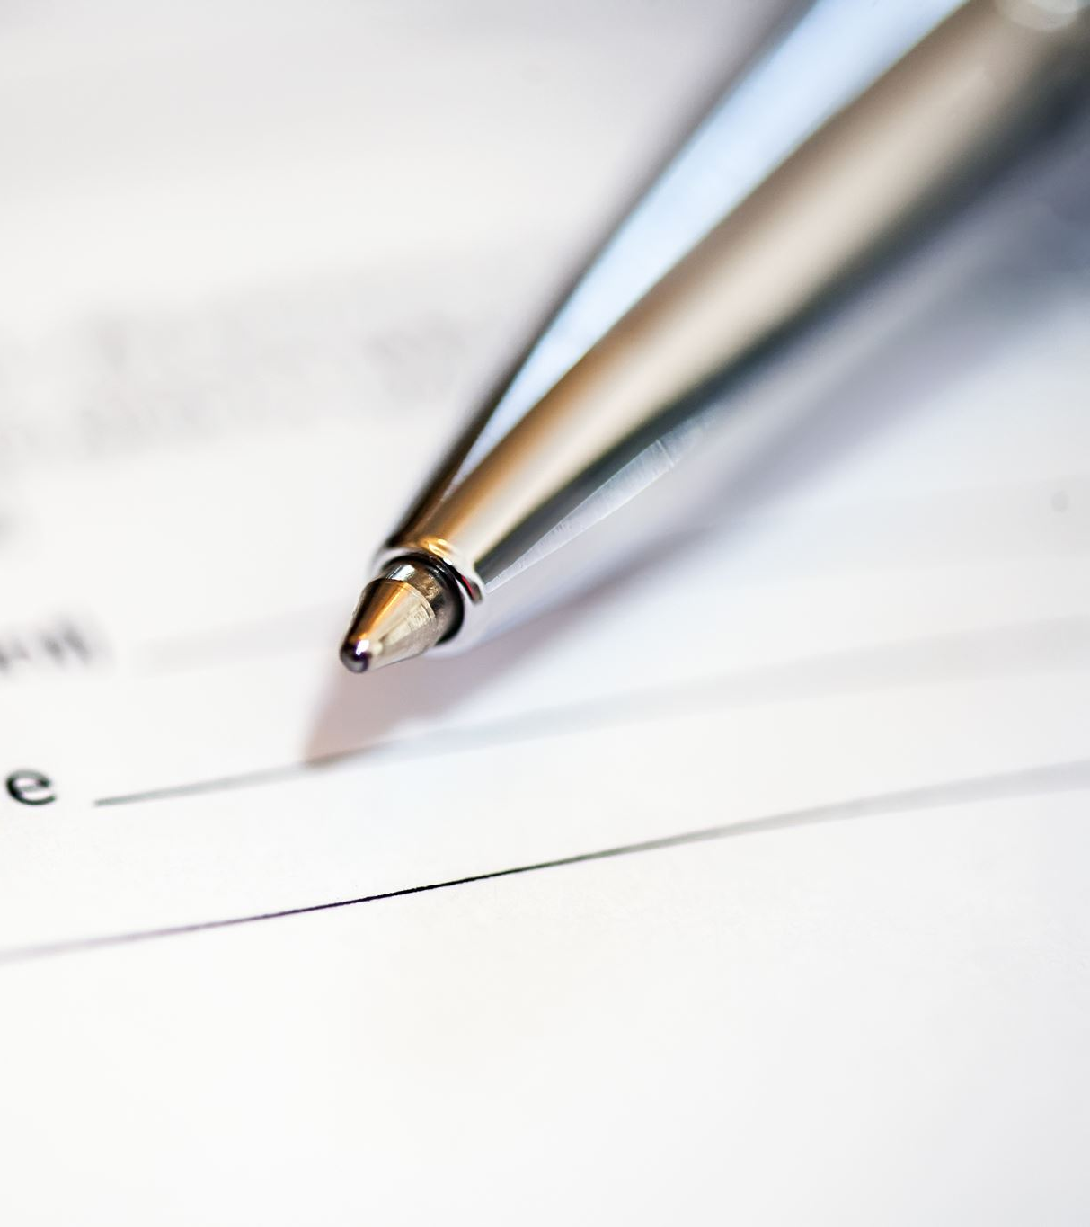
Zgodność z RODO/GDPR
Minimalizacja danych - Zbieramy tylko niezbędne informacje
Zgoda użytkownika - Jasno określone zgody na przetwarzanie danych w momencie rejestracji.
Prawo do usunięcia danych - Użytkownik może usunąć swoje dane w dowolnym momencie poprzez ustawienia konta.

Slide 13
Bezpieczeństwo Przechowywania Danych
Szyfrowanie danych - Wszystkie dane osobowe są przechowywane w bazie danych zaszyfrowanej algorytmem AES-256.
Bezpieczne połączenie - Komunikacja między aplikacją a serwerem jest chroniona protokołem HTTPS, co uniemożliwia przechwycenie danych podczas przesyłania.

Slide 14
Polityka prywatności i regulaminy
Transparentność:
Polityka prywatności zawiera:
Opis, jakie dane są zbierane i w jakim celu.
Informacje o podmiotach, którym dane mogą być przekazywane (np. procesory danych).
Prawa użytkownika w zakresie dostępu, edycji i usuwania danych.
Zgody na kontakt:
Każda forma kontaktu (np. marketing, powiadomienia o nowych funkcjach) wymaga osobnej zgody użytkownika.
Użytkownik ma możliwość zarządzania zgodami w ustawieniach konta.

Slide 15

Audyty i monitoring
Audyty bezpieczeństwa:
Okresowe testy penetracyjne aplikacji i serwerów.
Weryfikacja zgodności systemu z aktualnymi standardami bezpieczeństwa.
Monitoring logów dostępu:
Stałe monitorowanie logów serwera, aby wykrywać nieautoryzowane próby dostępu.
Powiadomienia o podejrzanych aktywnościach, takich jak zbyt wiele nieudanych prób logowania.

Slide 16
Zewnętrzne usługi i procesory danych
Zgodność partnerów z RODO:
Usługi przechowywania danych (np. serwery) znajdują się w krajach UE lub w krajach, które spełniają wymagania RODO.
Przed współpracą każdy dostawca przechodzi ocenę zgodności z prawem.
Lokalne regulacje:
Aplikacja dostosowuje się do przepisów obowiązujących w krajach, w których działa (np. wymogi dotyczące czasu przechowywania danych).

